Slide 1
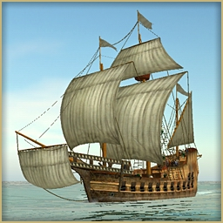
География
5
класс
Тема:
Географические открытия и современная география
Учитель: Боранбаева Саодат Хасановна

Slide 2

План урока:
Первые географические карты
Великие географические открытия
Современная география

Slide 3
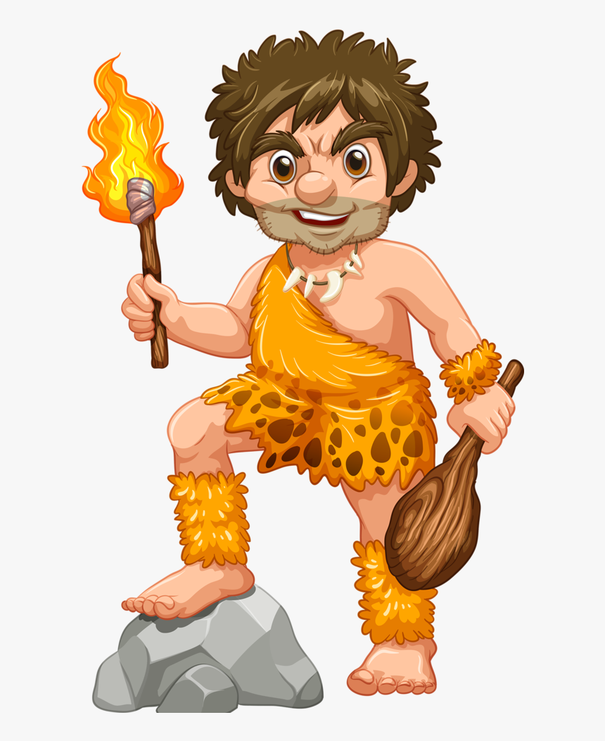
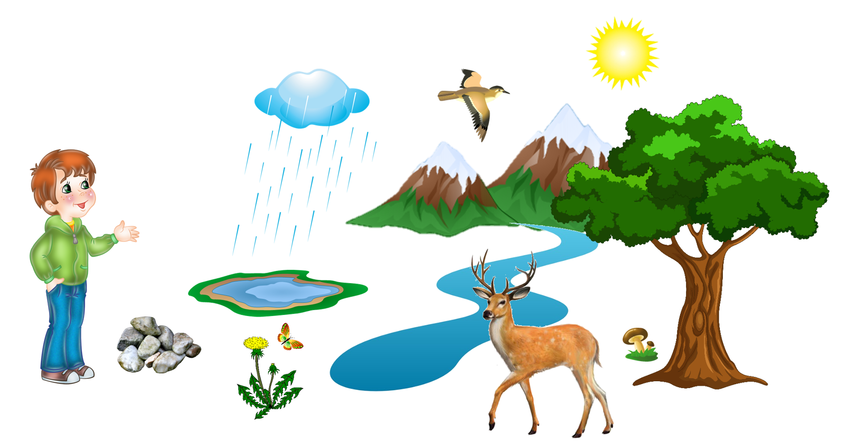
Люди издавна проявляли интерес к природе
Пользовались дарами окружающей среды

Slide 4
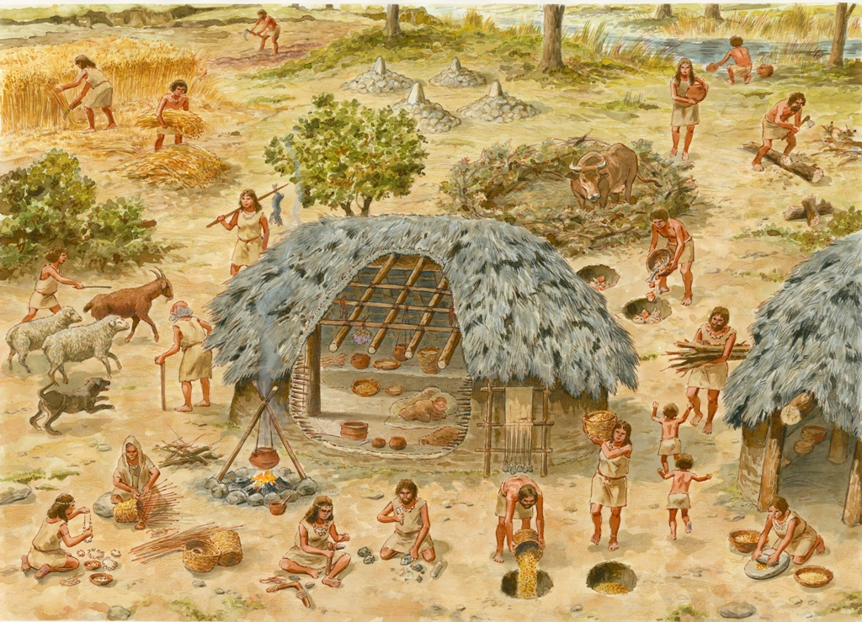
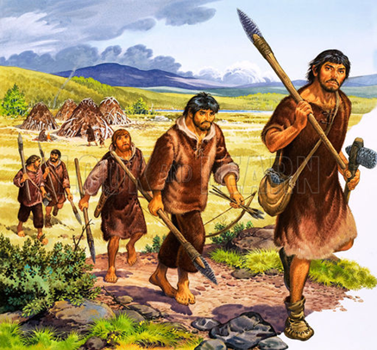
Осваивали местность, где обитали и проникали в более отдаленные районы

Slide 5
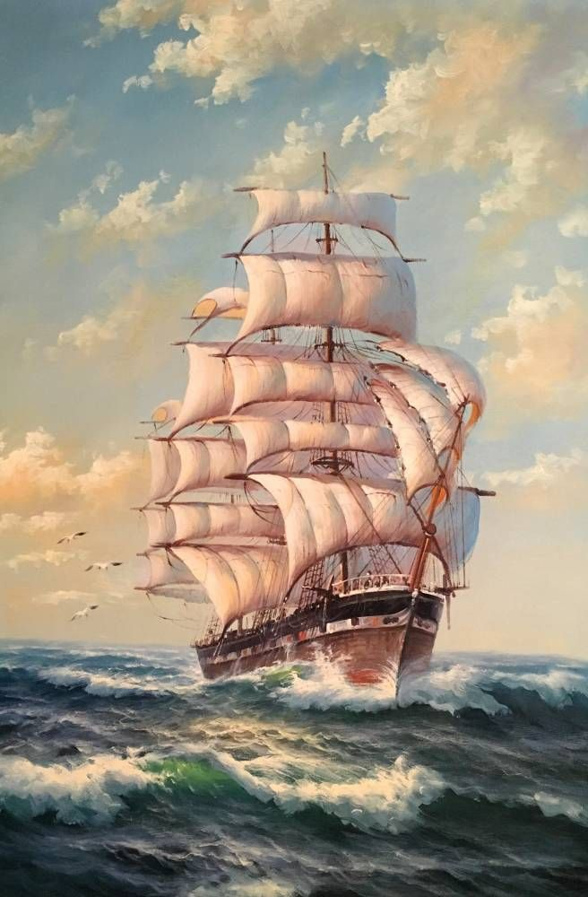
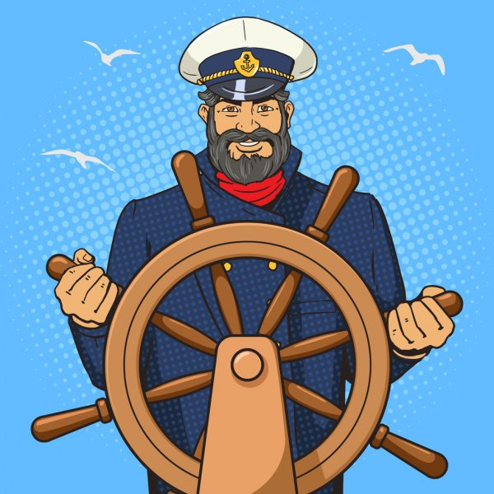
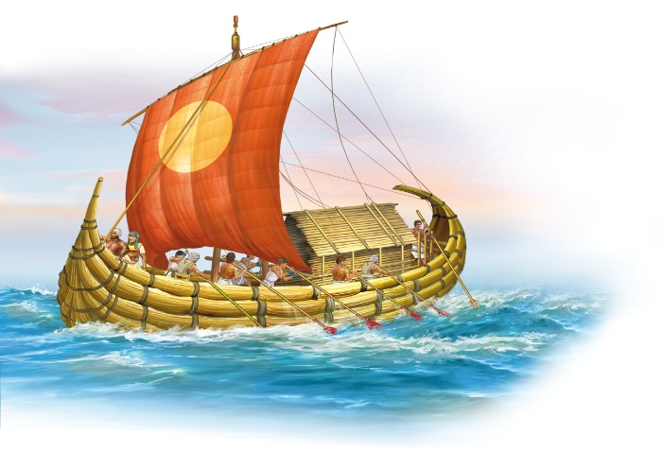
Начали осваивать моря, открывали новые земли

Slide 6
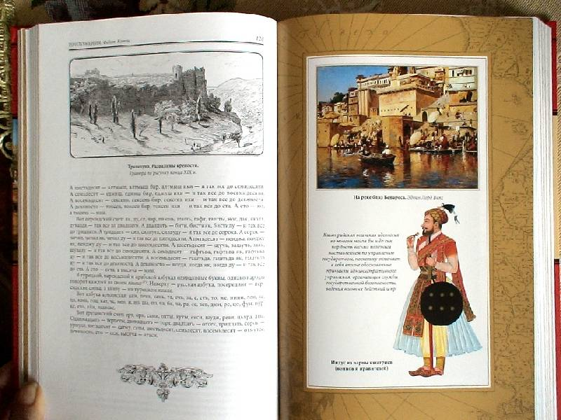
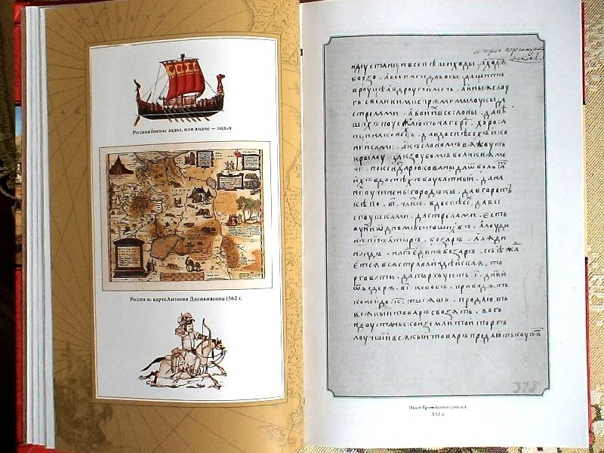
Путешественники
Составляли чертежи
Брали на заметку уведенное
Производили описание местности
Быта местных народов

Slide 7
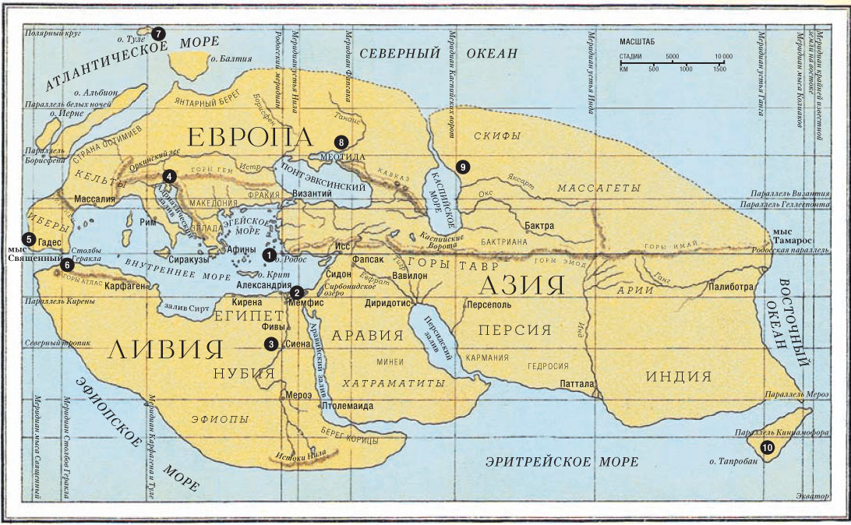
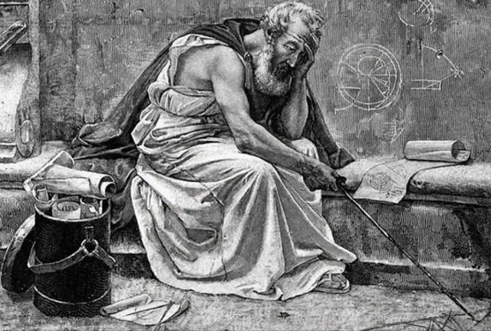
Первым и сравнительно точно определившим размеры Земли в III веке до н.э. был древнегреческий ученый
Эратосфен.
Страница 7 рисунок 1

Slide 8
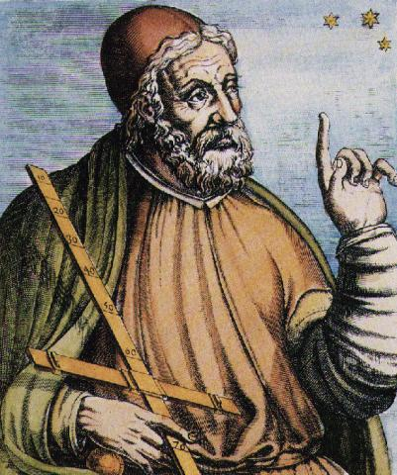
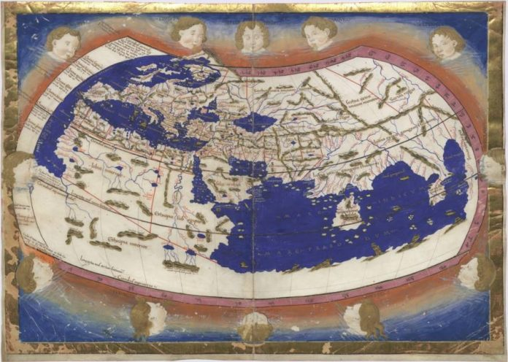
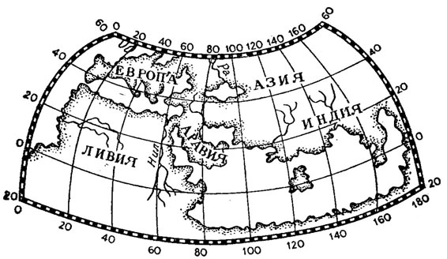
К.Птолемей – живший во II век до н.э. составил более совершенную карту, на которой нашлось место большей части Европы и Азии, а также Северной Африке.
Страница 8 рисунок 2

Slide 9
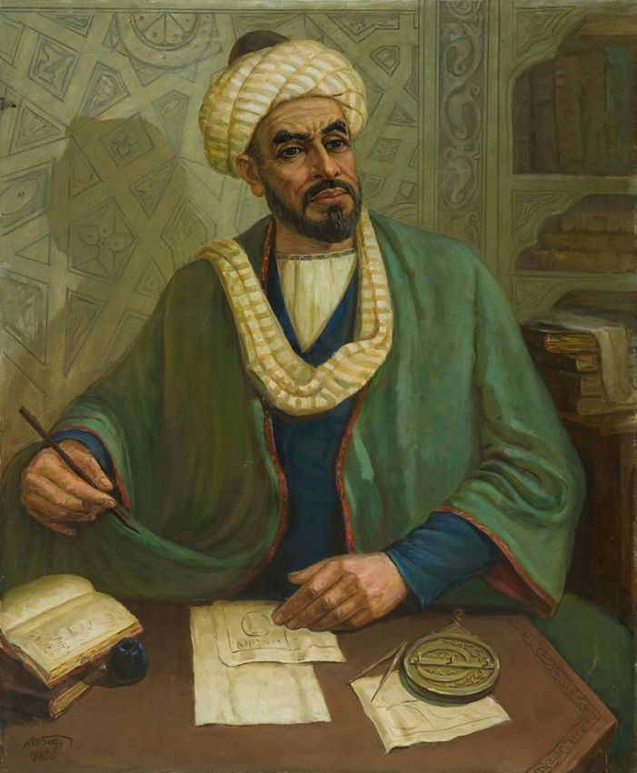
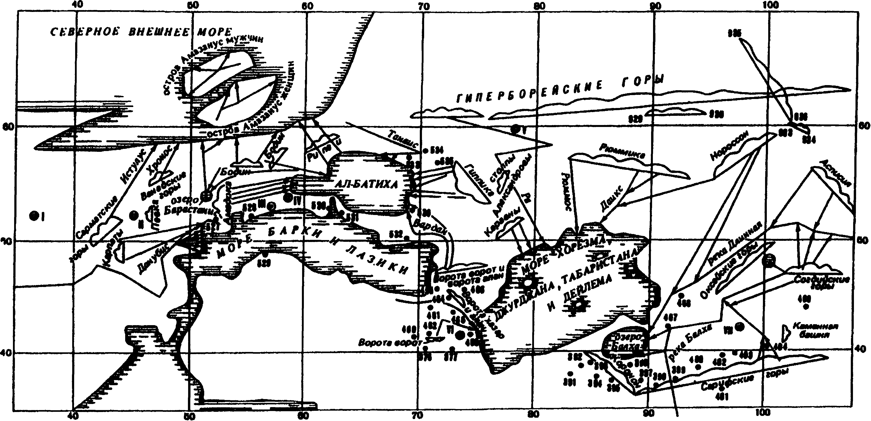
Огромный вклад в развитие географии внесли наши выдающиеся предки
Мухаммад Аль-Хорезми в своей книге «Китаб сурад аль-арз» («Книга описания Земли») 833 г., придерживался мнения , что Земля имеет шарообразную форму.
Страница 9 рисунок 3

Slide 10
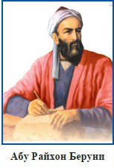
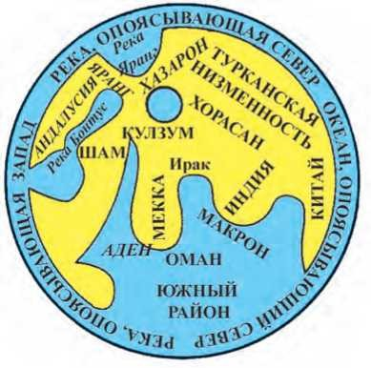
Абу Райхан Беруни
Один из средневековых ученых - энциклопедистов.
(973—1048)
Создал уникальную модель земного шара в виде глобуса
Высказал предположение
о существовании огромного
материка в западном полушарии
Составил карту мира.
Страница 9 рисунок 4

Slide 11
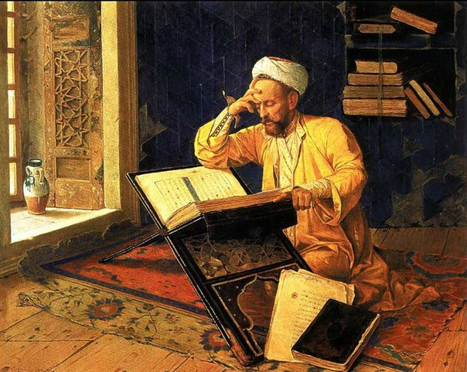
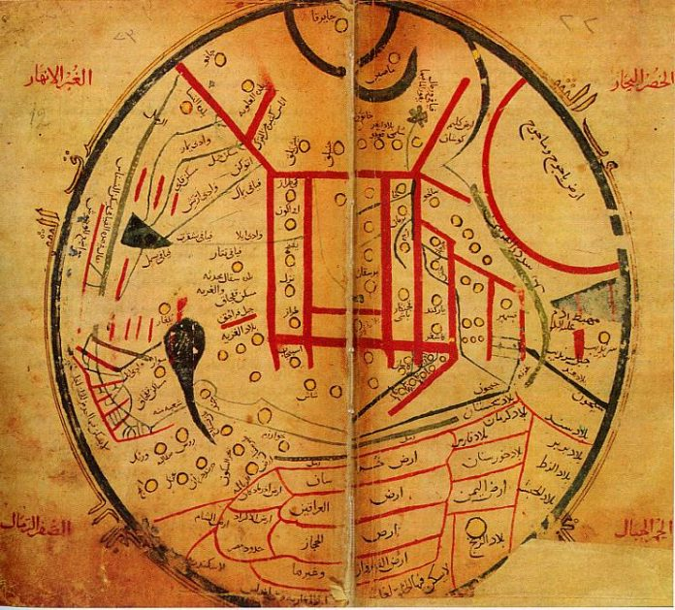
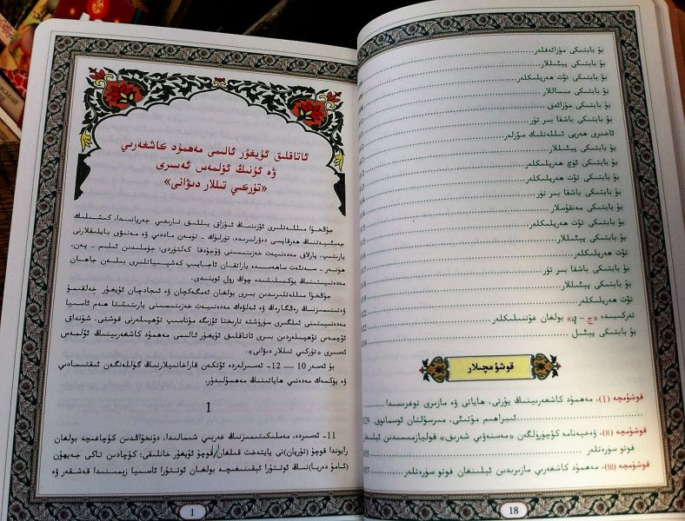
Махмуд Кашгари (XI век)
Дивану Лугатит-Турк - словарь на арабском языке был составлен Махмудом Кашгари в 1072—1074 гг.,
где объяснены многие географические названия и термины. Создал географическую карту мира.

Slide 12
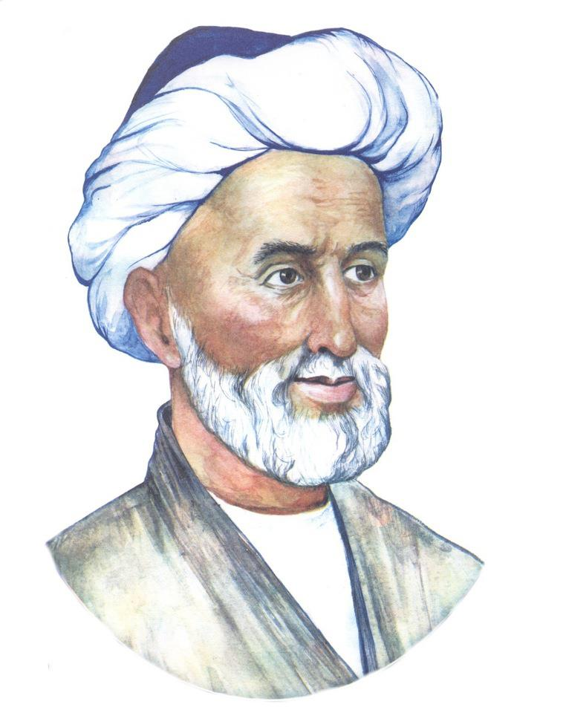
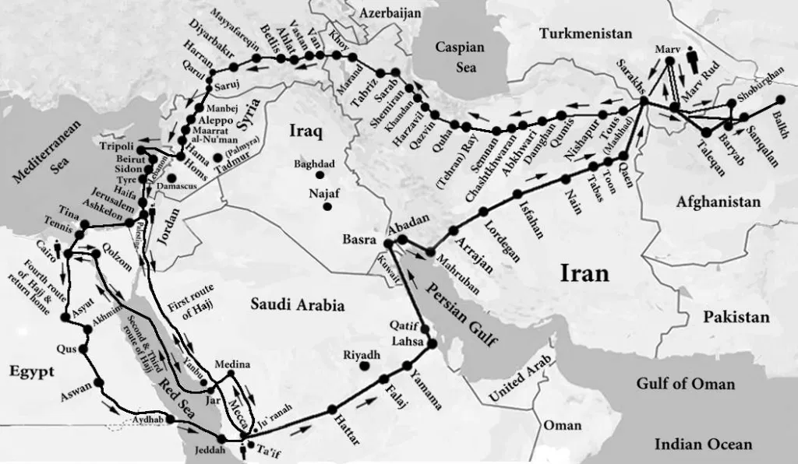
Насыр Хисров
(1004 – 1088 гг.)
Совершил два путешествия в Юго-Западную Азию
и Северо-Восточную Африку, преодолев более 15 000 км трудного пути за семь лет. Удалось собрать массу интересных географических сведений

Slide 13
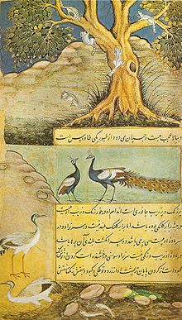
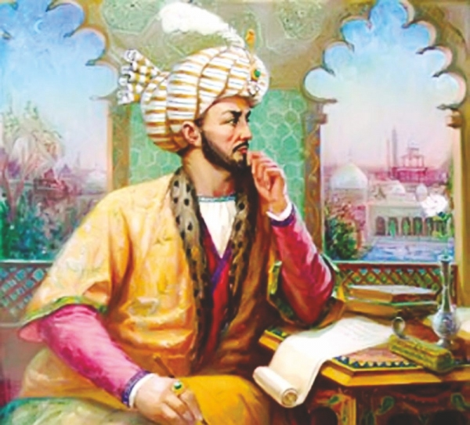
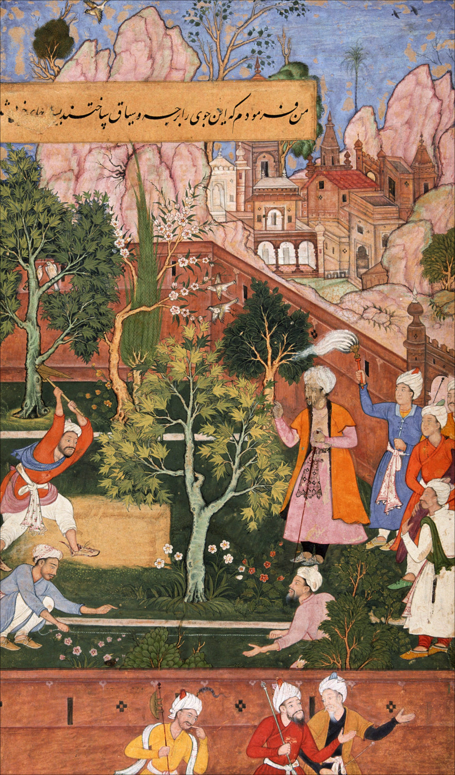
Захириддин Мухаммад Бабур
(1483 – 1530)
В своем труде «Бабурнаме» оставил ценные сведения о природе Ферганской долины, Афганистана и Индии

Slide 14
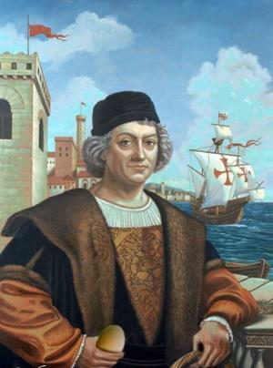
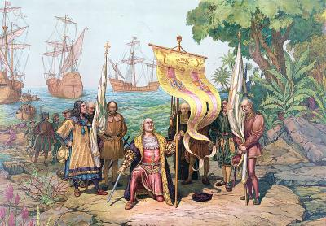
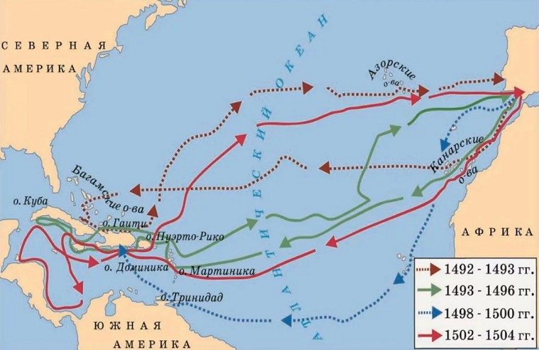
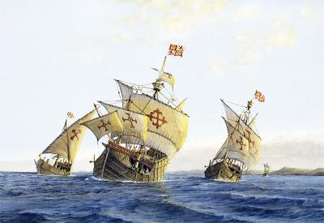
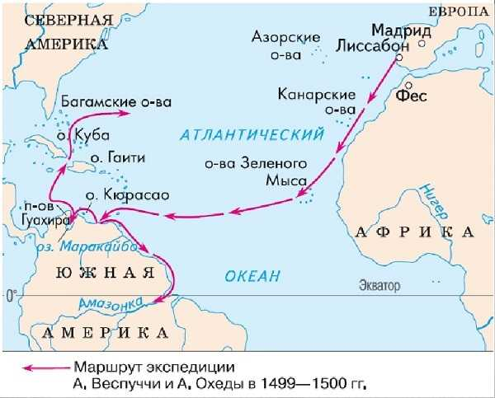
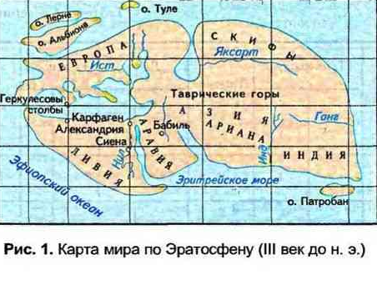
Географические открытия
Христофор Колумб (1451 – 1506)
Колумб объявляет открытую землю собственностью испанского короля.
Корабли «Санта-Мария», «Нинья» и «Пинта»

Slide 15
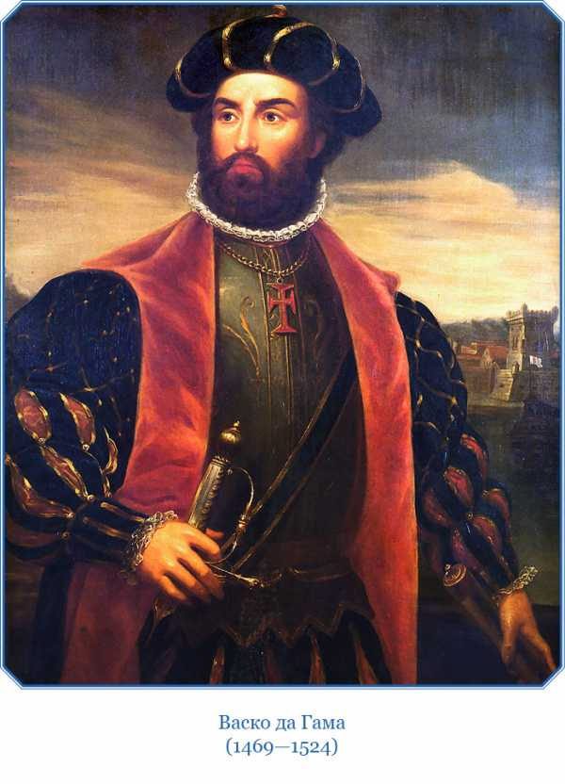
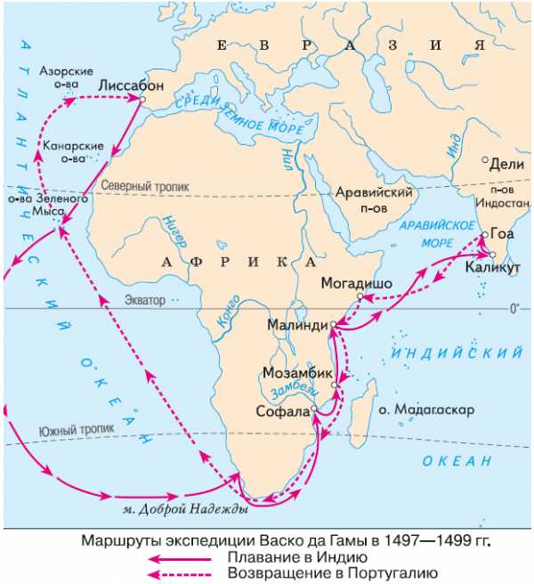
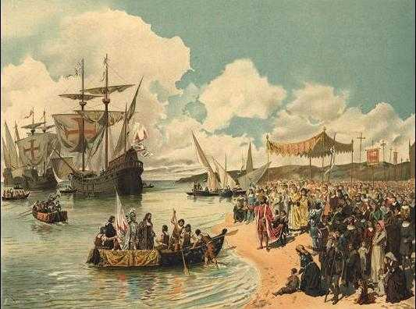
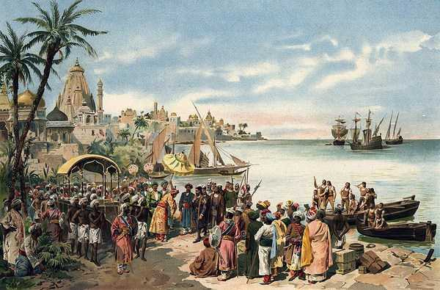
Путь в Индию

Slide 16
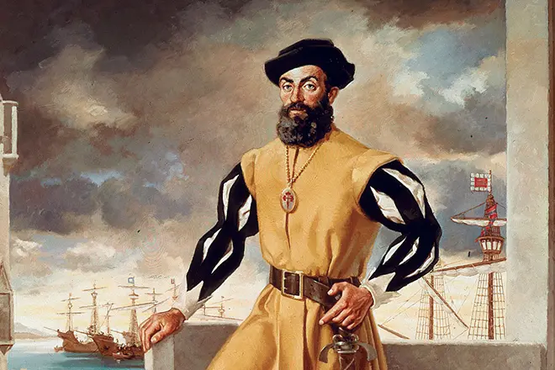
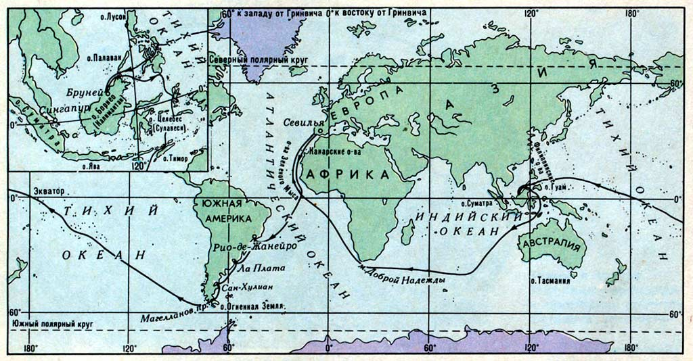
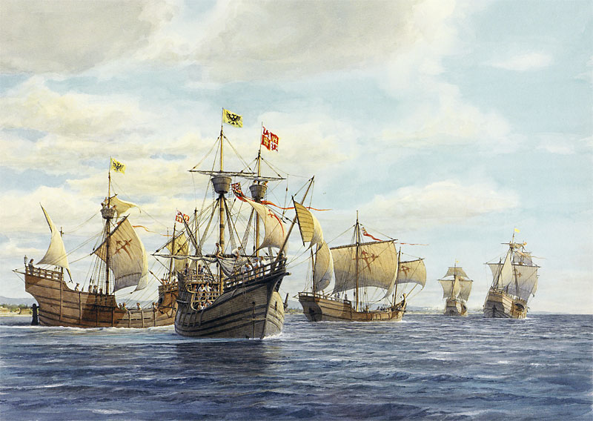
Кругосветное путешествие
Ф. Магеллан (1519-1522гг.) -
доказал шарообразность Земли, большая часть которой покрыта водой.
Магелланов пролив,
Тихий океан,
Остров Огненная Земля.

Slide 17
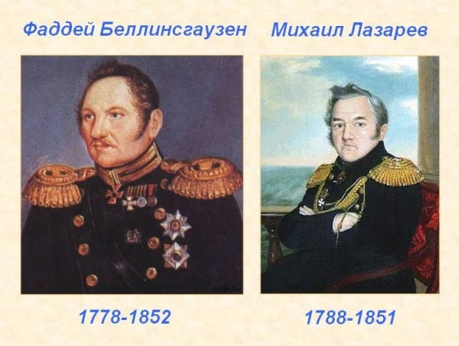
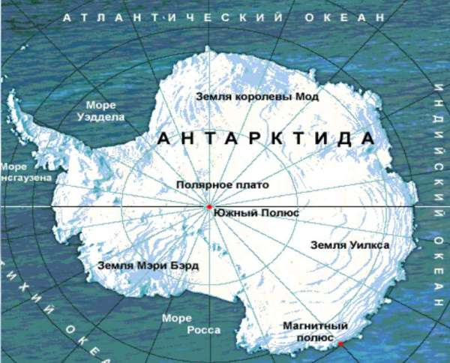
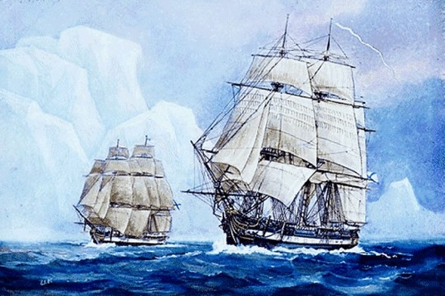
Открытие Антарктиды
В 1820 году российские мореплаватели
открыли Антарктиду.

Slide 18
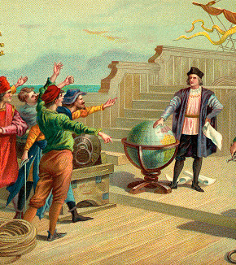
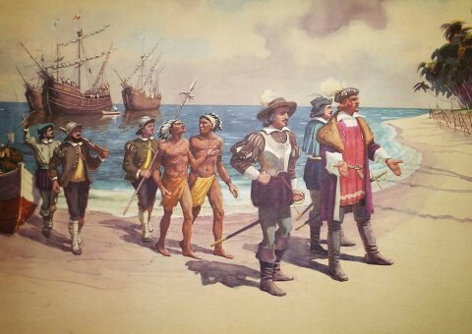
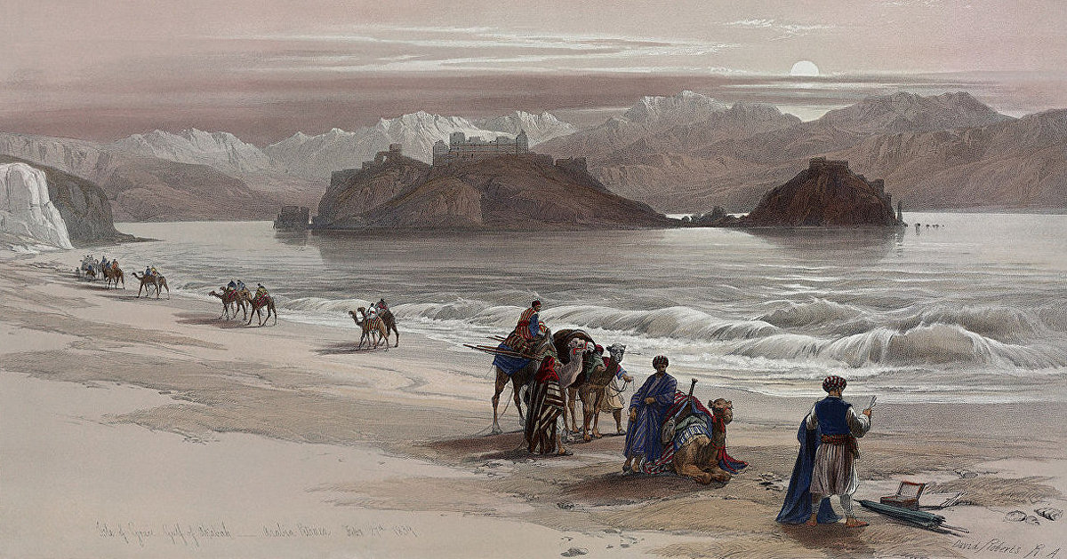
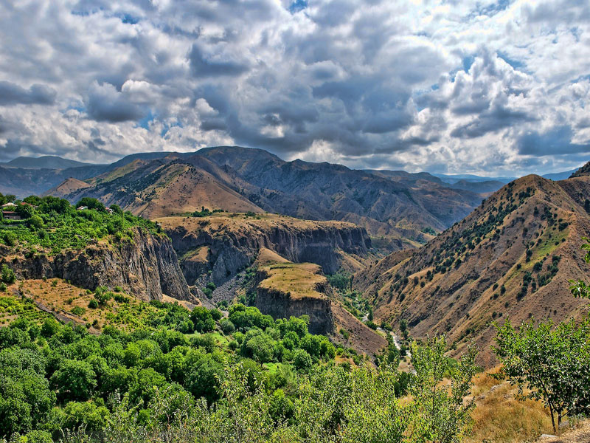
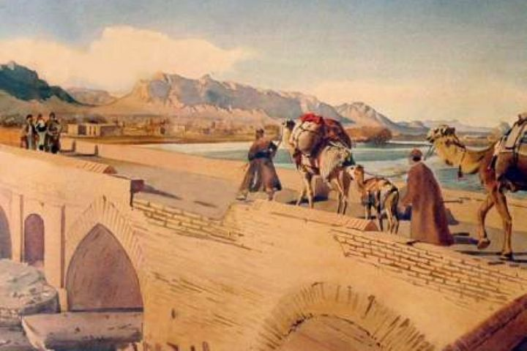
Благодаря смелым и отважным путешественникам, не осталось «белых» пятен, ученым не удалось до конца объяснить все особенности природы, поэтому работают научные экспедиции.
Главная задача географов – научить людей пользоваться природными ресурсами, не нанося ущерба природе.

Slide 19
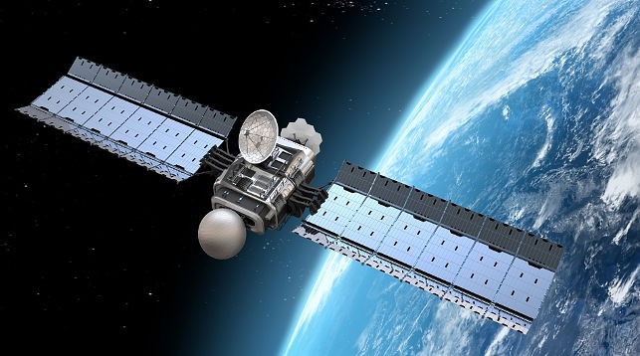
Нынешнее поколение географов оснащено новейшей техникой, компьютерами, космическим снимками. Искусственные спутники способны определить координаты любой точки на Земле, что ускоряет процесс составления карт.

Slide 20
Заполните таблицу
Путешественники | Страна снарядившая экспедиции | Даты путешествия | Открытые Земли
Христофор Колумб
Фернан Магеллан
Беллинсгаузен Ф. и Лазарев М.

Slide 21
Заполните таблицу
Путешественники | Страна снарядившая экспедиции | Даты путешествия | Открытые Земли
Христофор Колумб | Испания | 1492 г | Америка
Фернан Магеллан | Испания | 1519-1522 гг | Кругосветное путешествие
Беллинсгаузен Ф. и Лазарев М. | Россия | 1820г | Антарктида

Slide 22
Задание:
1. Прочитать
§ 2. Географические открытия и
современная география.
2. Ответить на вопросы стр.10
3. Найдите информацию:
Кем была открыта Австралия?

